Slide 1
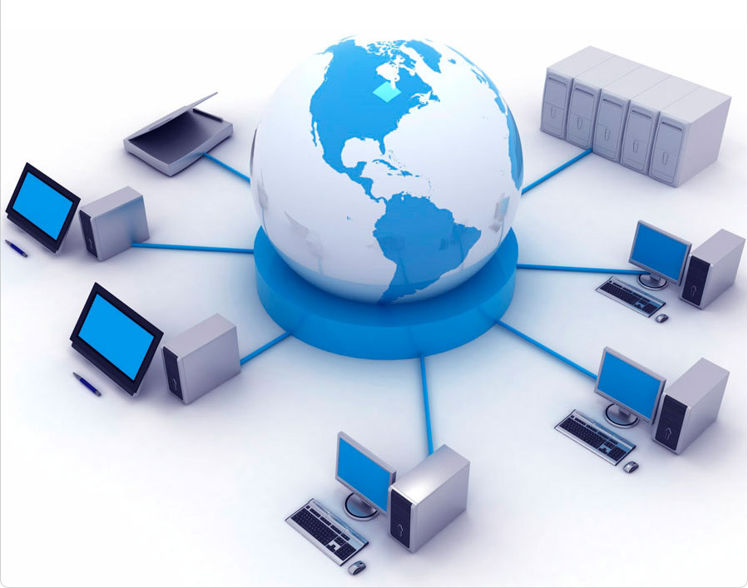
Hardueri dhe Softueri
Arsimtarja:Kumrie Maqedonci
Klasa :VIII

Slide 2
Hyrje
Për ta shfrytëzuar kompjuterin, së pari atij duhet t'i tregojmë se çka duhet të bëjë ai për ne. Prandaj, ekzistojnë pajisje të ndryshme, që quhen pajisjet hyrëse e që përdoren për të futur informata në kompjuter. Në këto pajisje bëjnë pjesë tastiera, miu etj

Slide 3
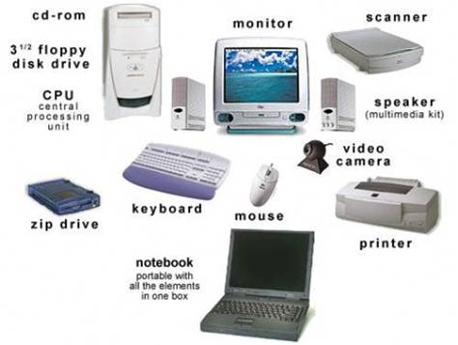

Slide 4
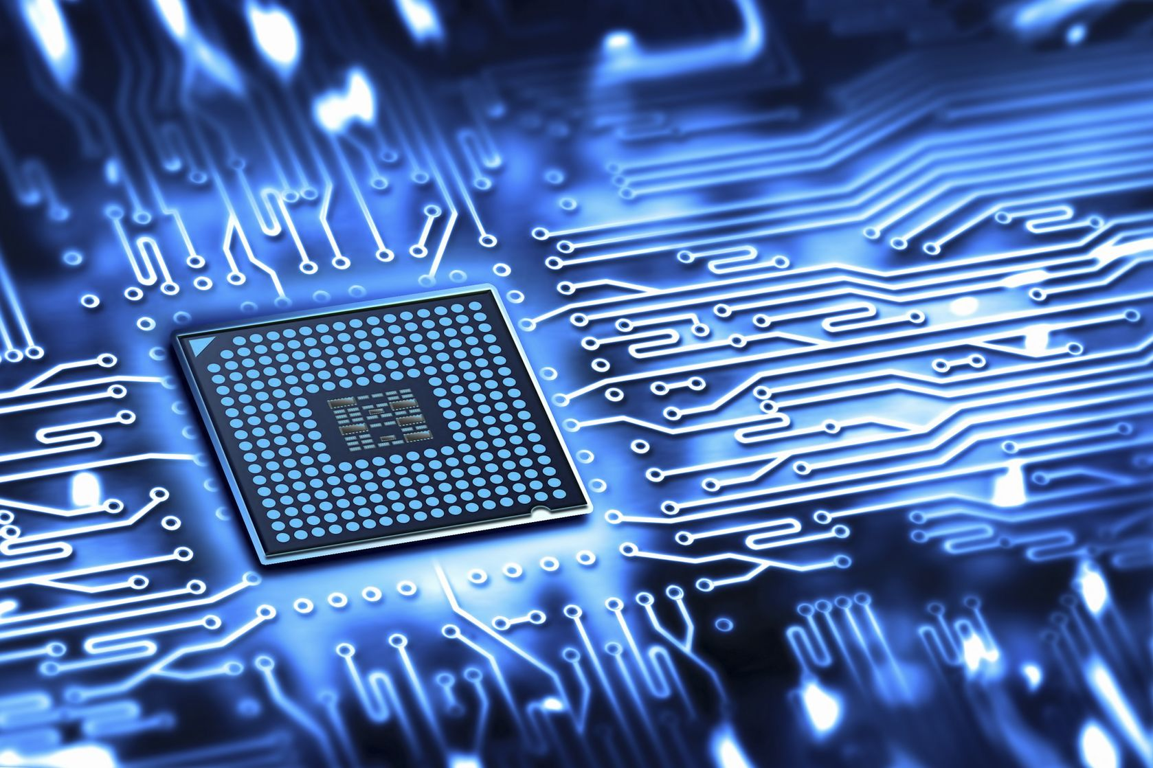
Hardueri
HARDWARE:
Termi hardware referon në komponentet fizike(e fortë) të kompjuterit tuaj si njësia sistemore, miu, tastiera,monitori etj

Slide 5
Hardueri kompjuterik
Hardueri përfshin çdo pajisje që është e lidhur në kompjuterin dhe që kontrollohet nga mikroprocesori. Kjo përfshin pajisjen që është lidhur në kompjuterin kur ai u prodhua, si edhe pajisjen periferike e cila shtohet pastaj.

Slide 6
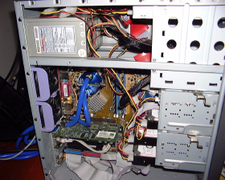
Paisjet harduerike në brendësi të një kompjuteri

Slide 7
Pjesët harduerike të mbrendshme
ROM (Read Only Memory) - Memoria vetëm për lexim e cila nuk fshihet asnjëherë por ngel ashtu si e ka dhënë prodhuesi.
RAM (Random access memory) - Memoria per lexim dhe shkrim e cila aktivizohet me kyqjen e kompjuterit dhe është aktive deri sa është aktiv edhe kompjuteri, me çkyqjen e kompjuterit kjo memori fshihet, ndërsa kapaciteti i saj matet me MB (standarde e tanishme është 2 GB).
HDD (Hard Disku) - Hard disku është njësi hardwerike ku ruhen të dhënat, programet, shenimet e ndryshme etj, thjeshtë paraqet një magazinë të madhe, kapacitete e HDD maten me GB (standardi i tanishëm është 500 GB - 1 TerraBajt).
Procesori - Është pjesa kryesore ku bëhet përpunimi i informatave hyrëse-dalëse dhe ai përcakton kompjuterin se me çfarë kompjuteri kemi të bëjmë, kemi disa lloje procesorësh si p.sh AMD.Cirix, Pentium etj. (Standardi i tanishëm është Intel - DUAL CORE).
Kartela grafike - përcakton pamjen në ekran, kemi disa lloje, kapacteti i matet me MB.
Kartela e zërit – Përcakton zërin në kompjuter.

Slide 8
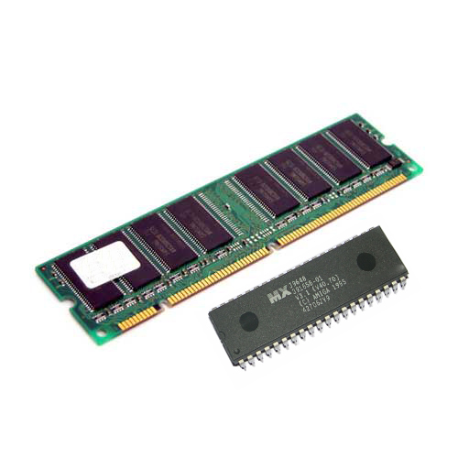
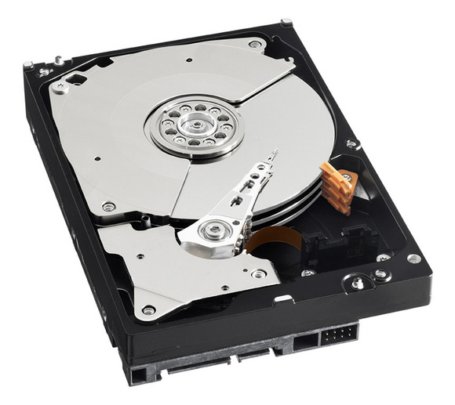
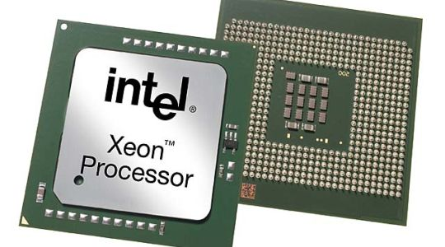
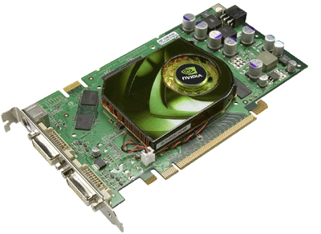
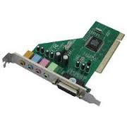
Memorja Ram&Rom
HDD-Hard disku
Procesori
Kartela grafike
Kartela e zërit

Slide 9
Pjesët harduerike të jashtme
Tastatura – E cila përpos si pjesë hardwerike mund të përcaktohet edhe si njesi hyrëse nga ku i japim të dhënat dhe komandat e caktuara ,
Monitori - I cili gjithashtu mund të përcaktohet edhe si pjesë dalëse hardwerike ku i shohim të dhënat e caktuara ,
Mausi – I cili zavendeson tastaturën në shume raste dhe lehtëson punën me kompjuter .
Printeri – Njesi e jashtme ku i shohim të dhenat dhe rezultatet e caktuara nga puna e jonë me PC-në.
Scanner,CD ROM-i ,CD-RW,Kamera etj.

Slide 10
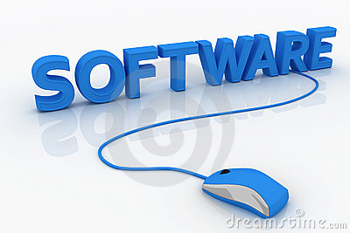
Softueri kompjuterik
Që një pajisje të punojë si duhet me Windows në kompjuter duhet të instalohet softueri i njohur si drejtues i pasijes. Çdo pajisje mbështetet nga një ose më shumë drejtues pajisjesh, të cilat janë furnizuar në mënyrë tipike nga prodhuesi i pajisjes. Disa drejtues pajisjesh përfshihen me Windows-in. Kjo do të thotë që Windows-i mund ta zbulojë atë automatikisht dhe të instalojë drejtuesit e duhur të pajisjeve.

Slide 11
Ju falemnderit!

